Slide 1

Ugly is better than nothing
Generieren von Titelaufnahmen aus METS/MODS-Daten digitalisierter Handschriften zur Übernahme in den K10Plus
Ulrike Mehringer
2023

Slide 2
Digitalisierungsworkflow in der UB Tübingen
Workflow-Software DWork:
Erfassung von Metadaten
Einlesen der Scan-Dateien
Erfassung der Strukturdaten
DOI-Vergabe
Export zum Präsentationsserver OpenDigi
Ziel: die in DWork erfassten Daten zu einer
Titelaufnahme im Pica3-Format umwandeln

Slide 3
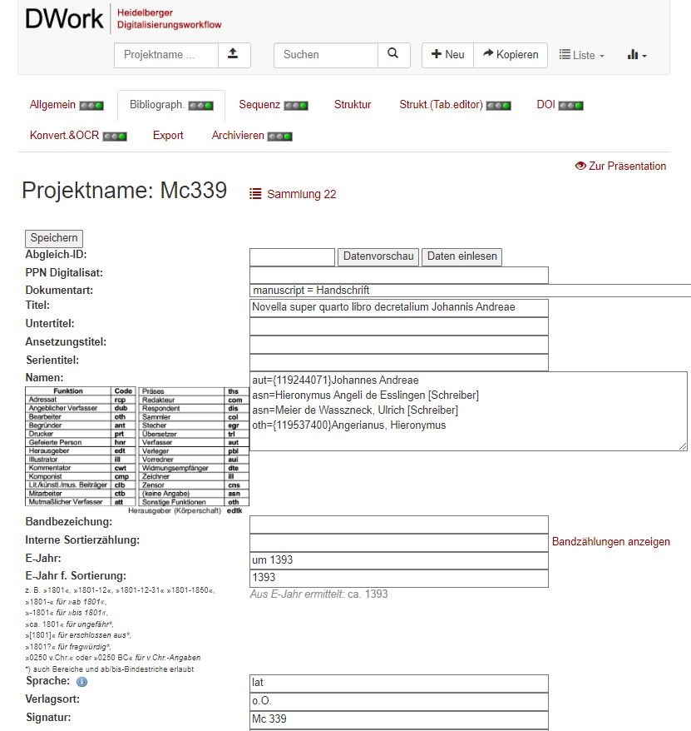
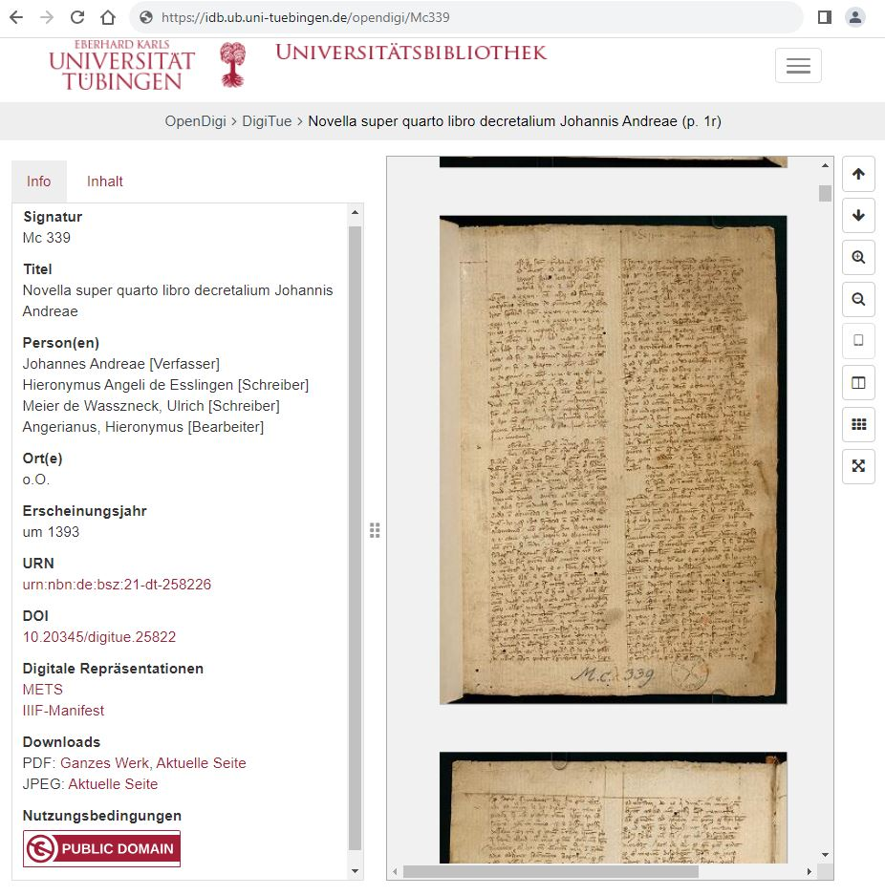
Projekt in DWork und OpenDigi

Slide 4
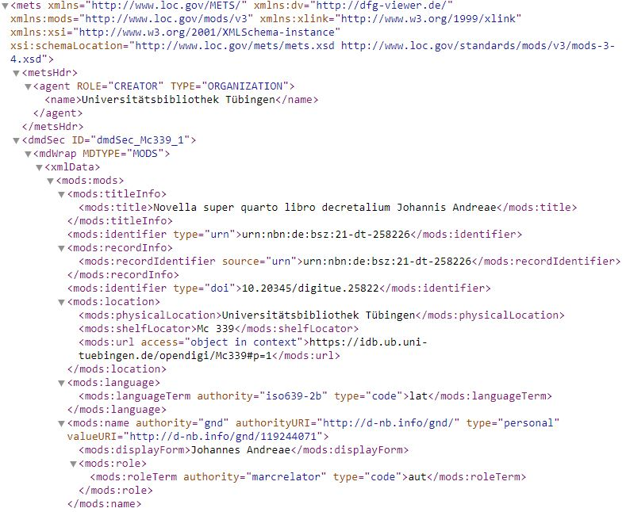
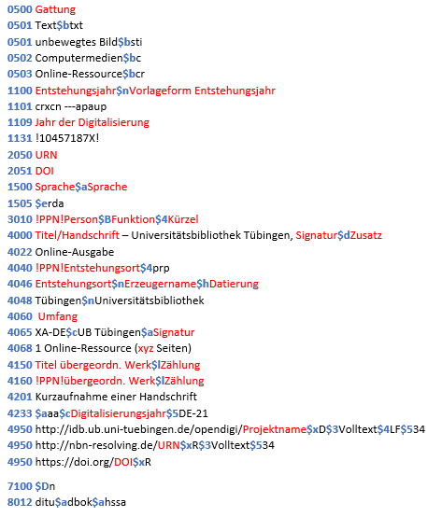
METS/MODS → Pica3-Format des K10Plus

Slide 5
Beispiele
Mc 339 → mit mehreren Personen
Mn 1-245 → Band eines mehrteiligen Werkes
Ma VII 50 → Digitalisat im K10Plus bereits katalogisiert
Md 2 → mit geografischem Schlagwort
Ma I 390
Ma VI 68
Ma IX 11

Slide 6
